Slide 1
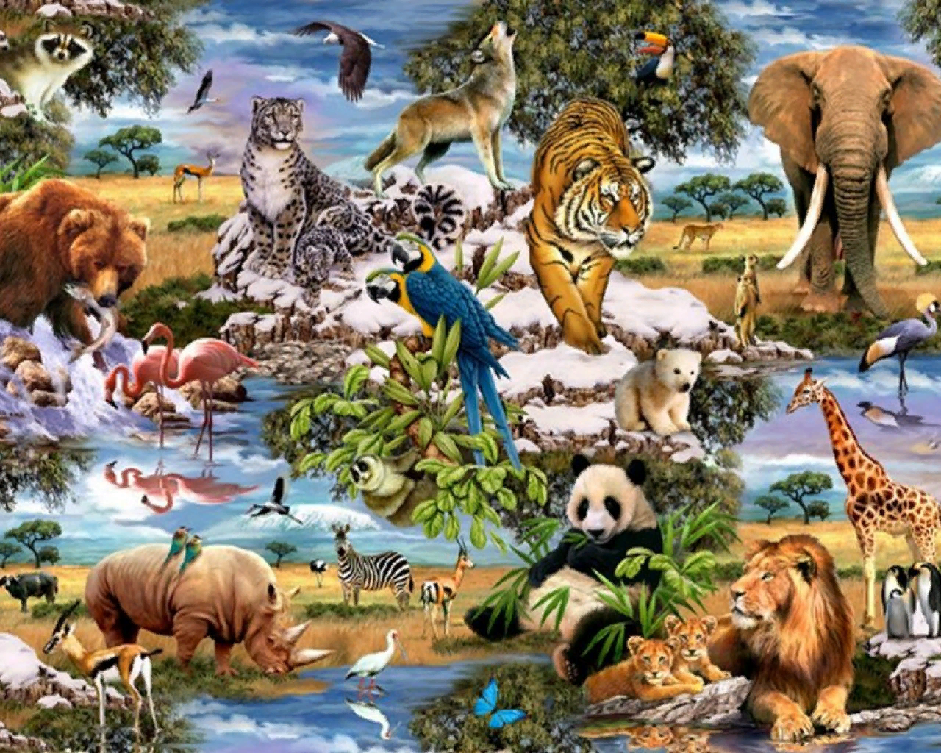
Красивая как лебедушка Хитрая как лиса Глухой как тетерев Задиристый как петух Грациозная как лань Гадкая как жаба

Slide 2
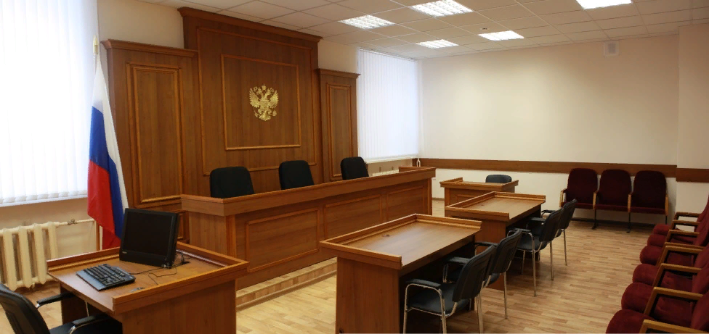
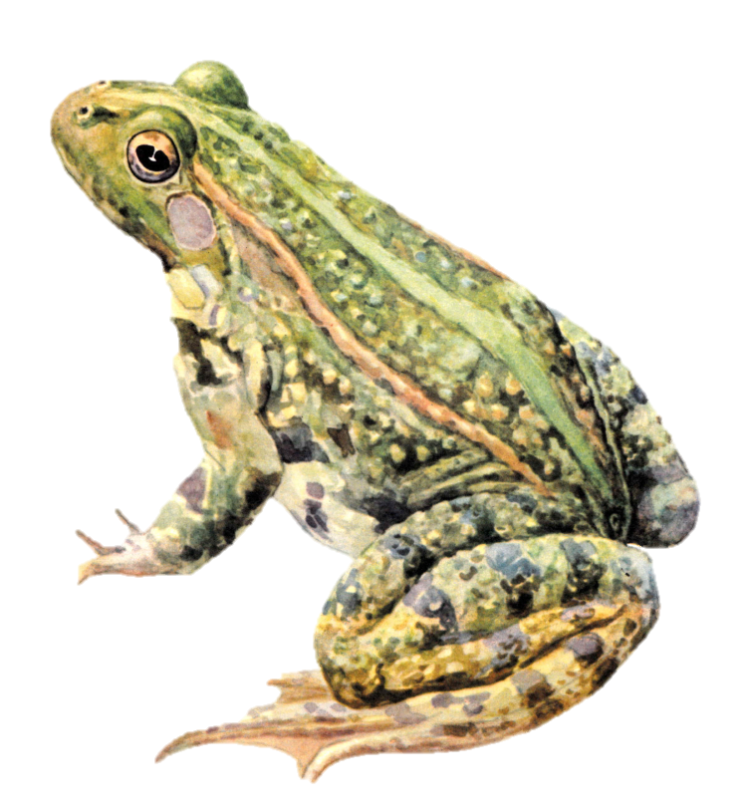
В чем обвиняется класс земноводных?
«Издревле и до наших дней ни одно семейство животных не вызывало в людях такого всеобщего отвращения…»
А. Брем

Slide 3
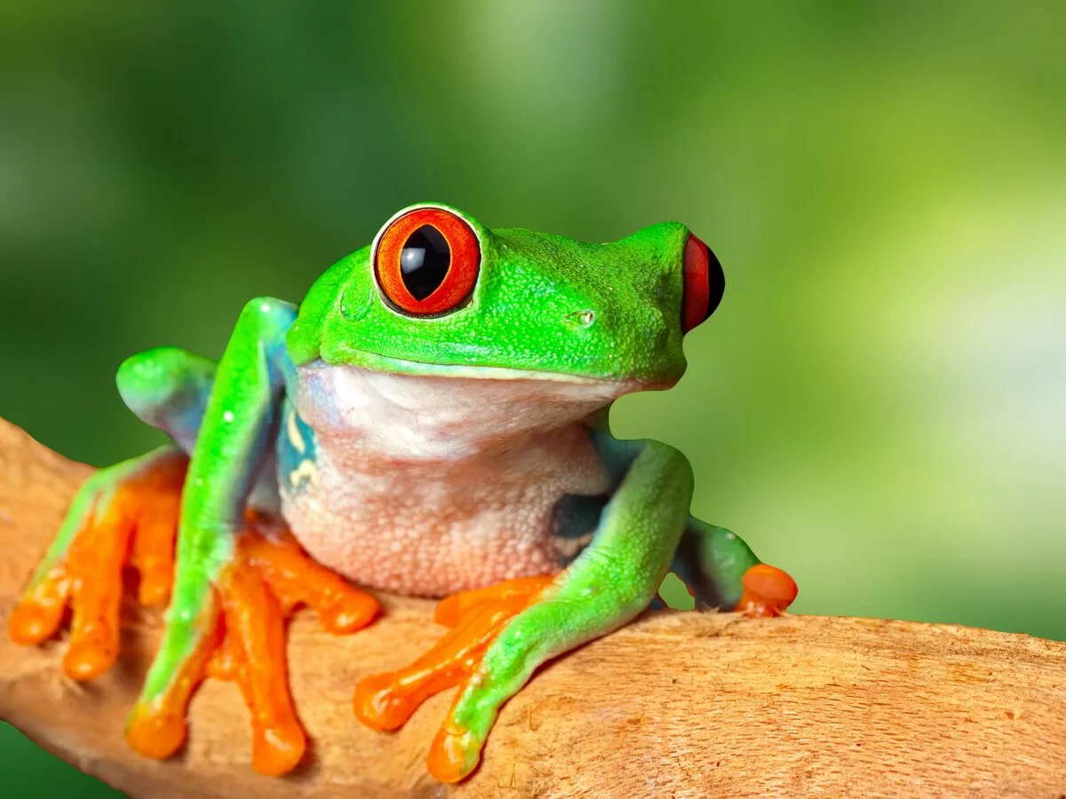
« Уважаемые друзья! Ищем у вас защиты! Нас поражает невежество человека, который считает себя венцом творения. Каких только небылиц не насочинял он про нас! Например: « Прежде чем ввозить хлеб, следует на пороге амбара повесить за заднюю лапу лягушку, чтобы предохранить зерно от порчи». Лучше бы строил хорошие хранилища.
Или «Если в середине засеянного поля зарыть в новом горшке лягушку, то буря не повредит посевы.» Французы и немцы уверены, что жабы высасывают молоко у коров. Все считают, что жаб нельзя трогать руками – появятся бородавки.
« Если увидел жерлянку и она перевернулась на спину – жди в доме несчастья»
А несчастье от этого – только нам земноводным!

Slide 4
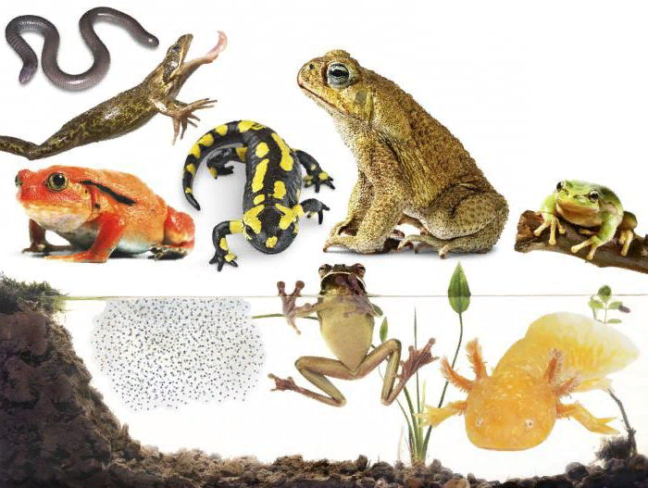
Земноводные появились на Земле более 350 млн. лет назад.
«земноводные»
(рус. Земля и вода)
«амфибии»
(с греч. Двоякодышащие)
более 4500 видов амфибий

Slide 5
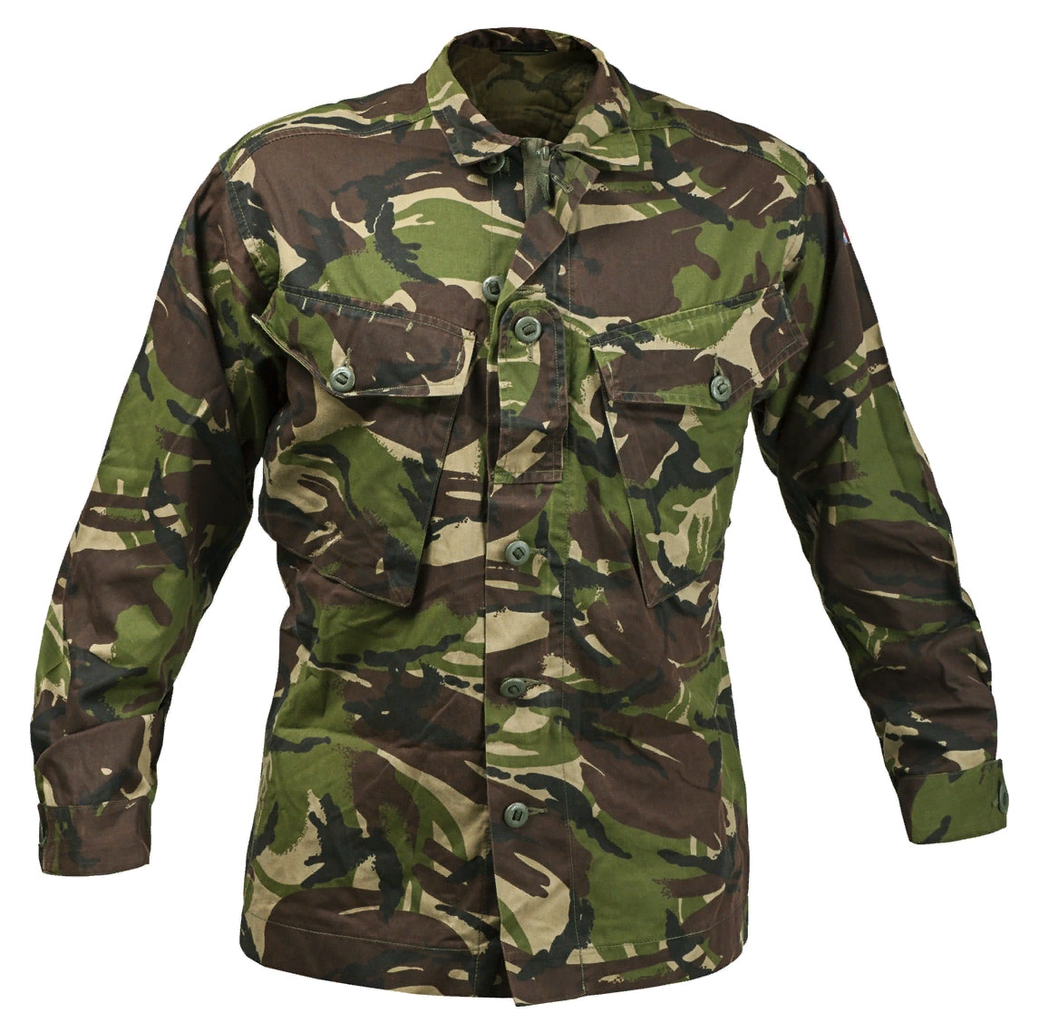
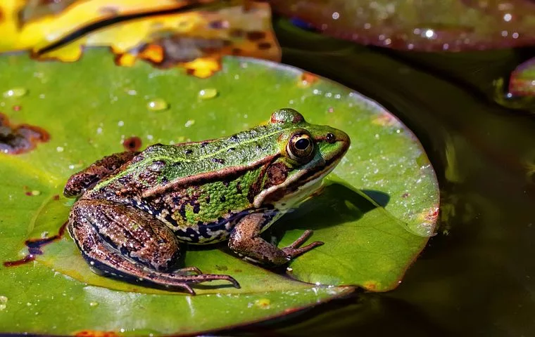
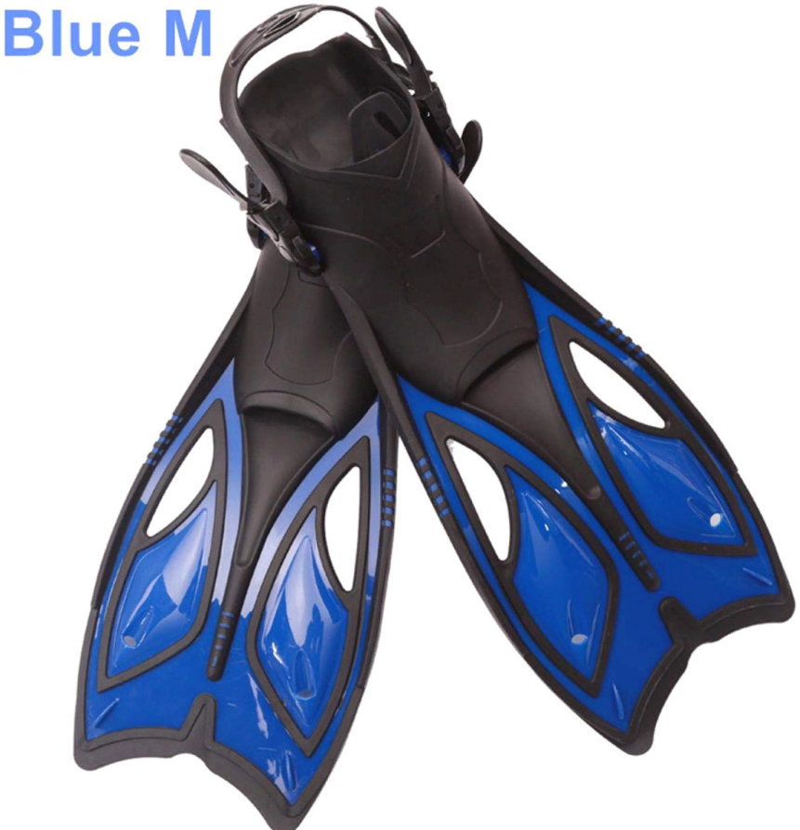
А почему лягушек называют первыми «слюнтяями» планеты?
Почему лягушки имеют пигментные пятна на коже, ту самую камуфляжную «форму»?

Slide 6
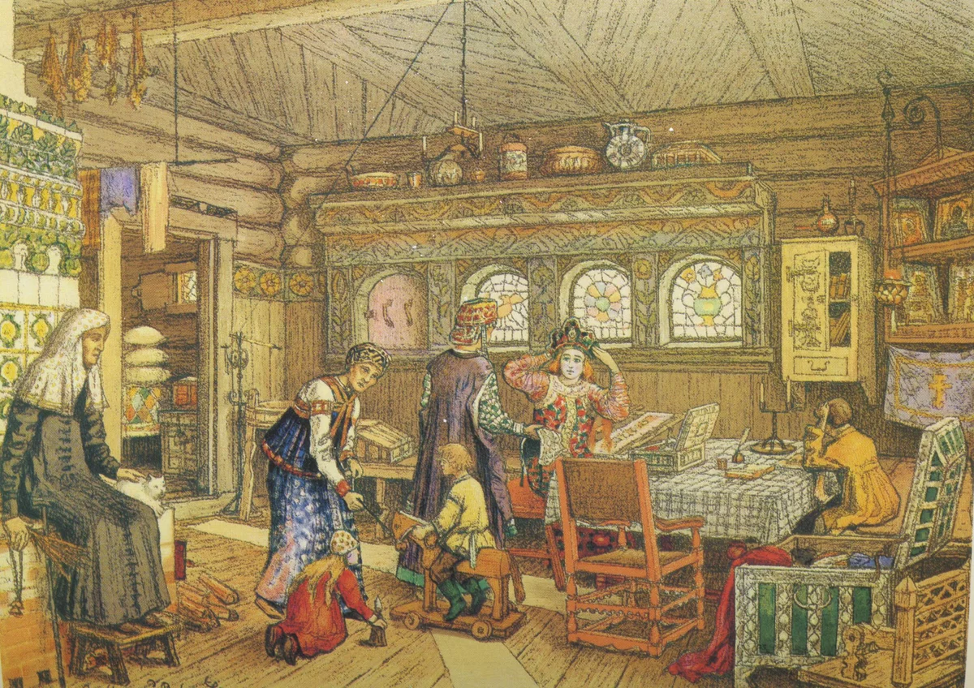
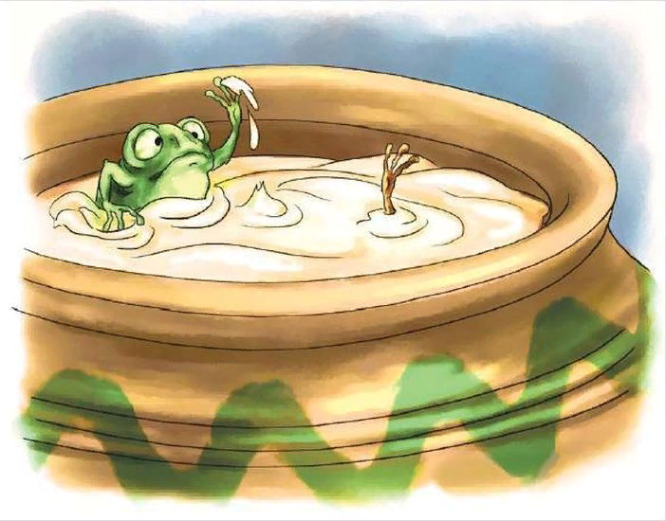
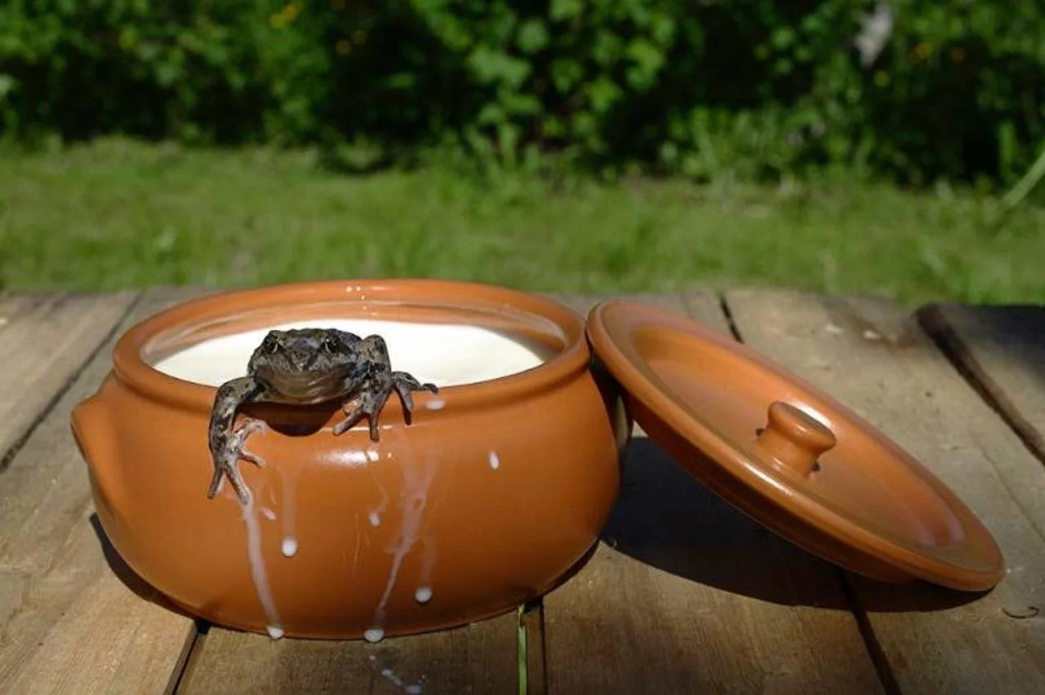
Как сохранить молоко?

Slide 7
Холоднокровные - Температура тела непостоянная, зависит от окружающей среды развитие легких. Дыхание легкими и кожей. Кровеносная система - 2 круга кровообращения, сердце - 3 камеры (2 предсердия и желудочек).

Slide 8
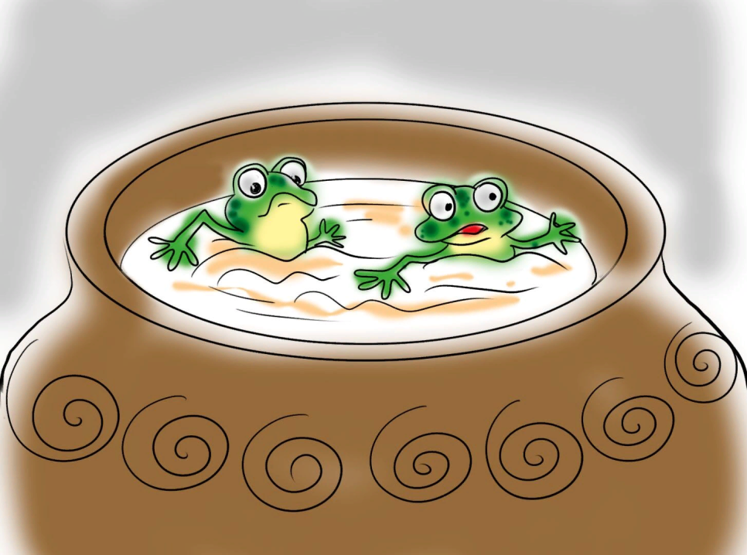
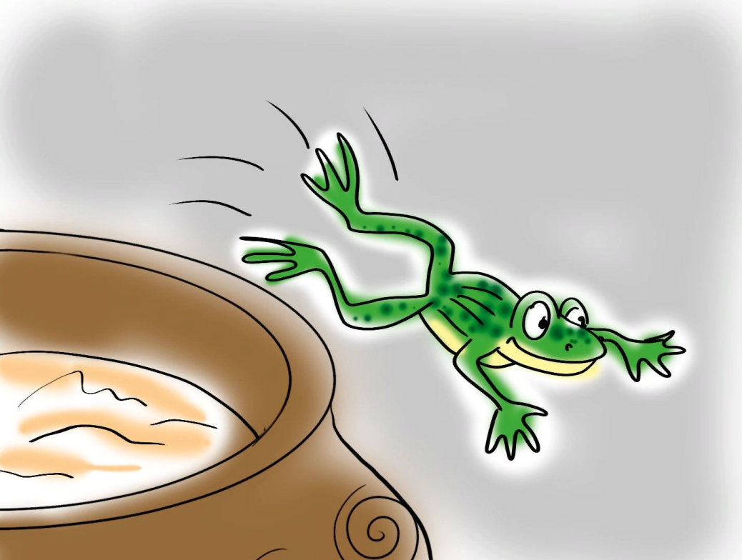
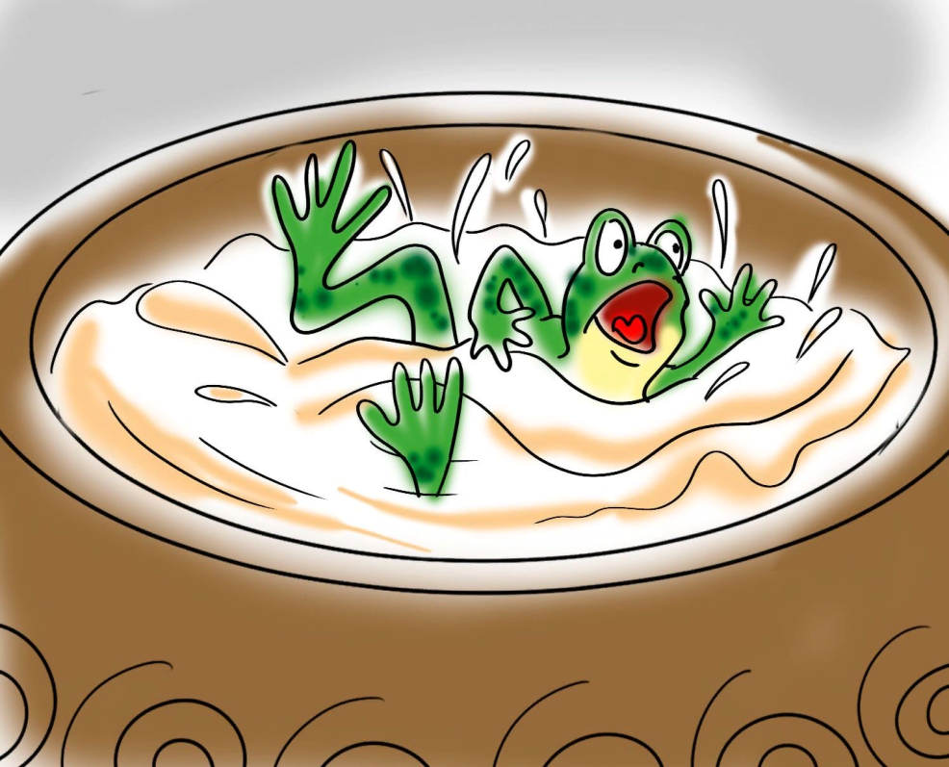
«Две лягушки и горшок с молоком»
У лягушки хорошо развиты ноги. Задние ноги длиннее и сильнее передних . На суше передвигается прыжками. Задние ноги снабжены плавательными перепонками. Появление пятипалой конечности!

Slide 9
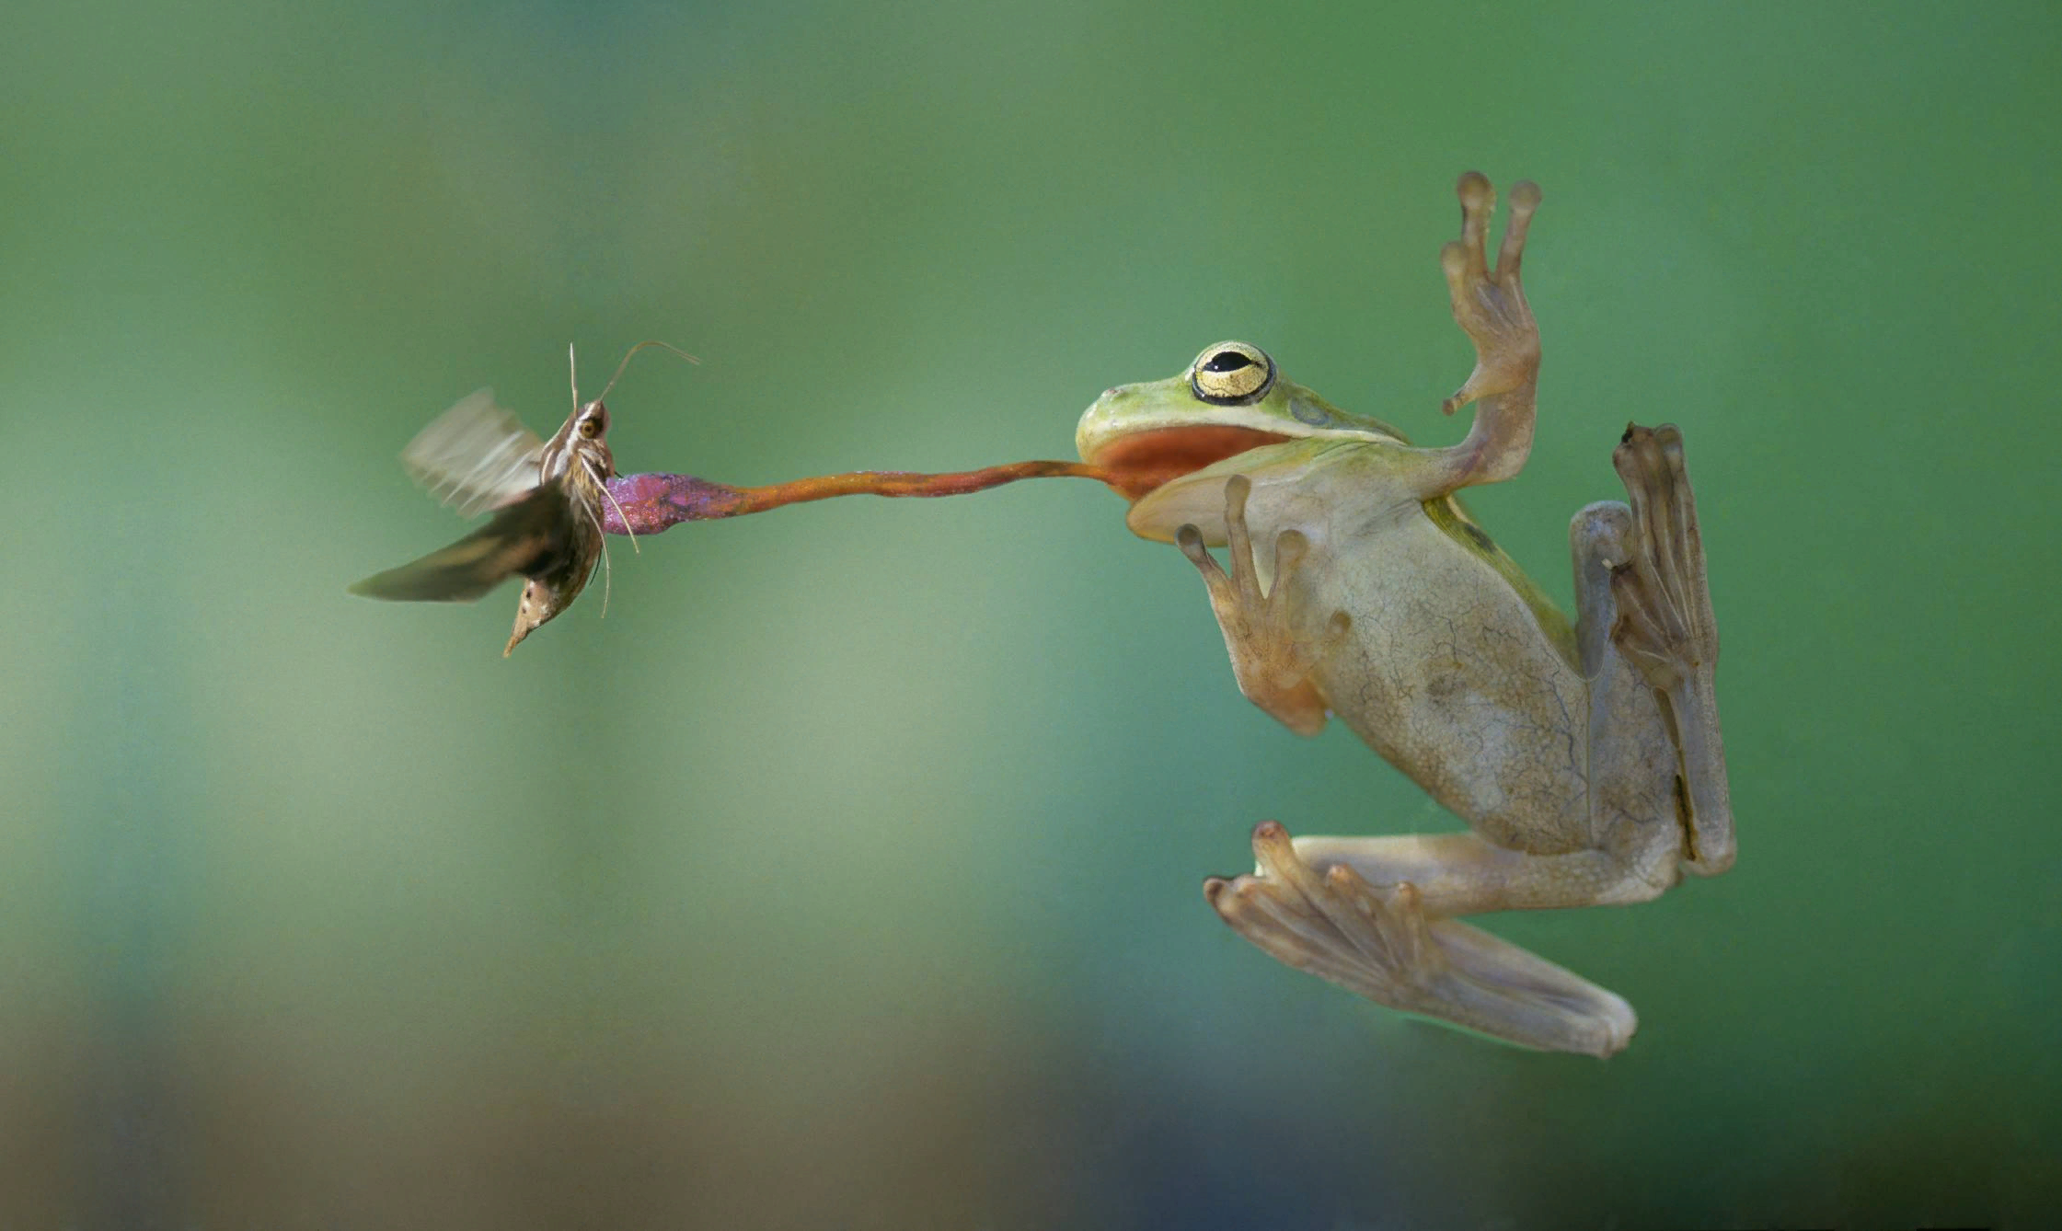
язык «шиворот – навыворот»
Охотятся на движущие цели

Slide 10
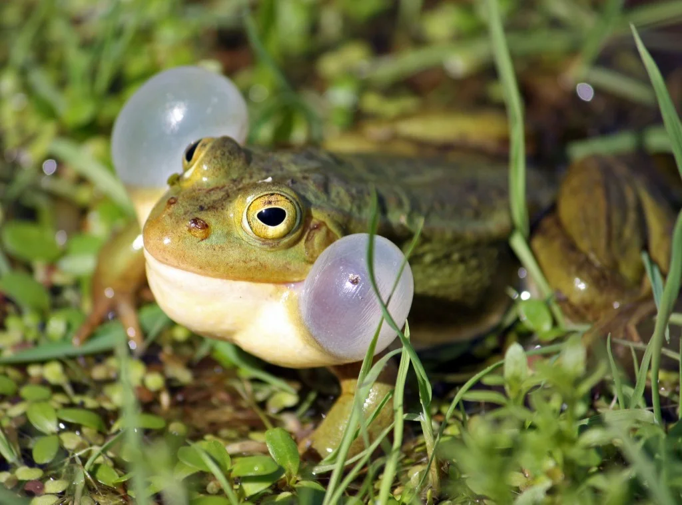
«лягушачьи концерты»

Slide 11
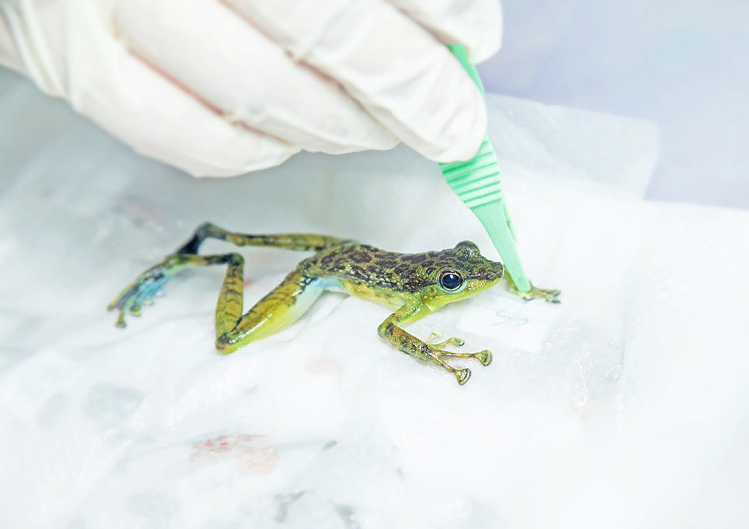

Slide 12
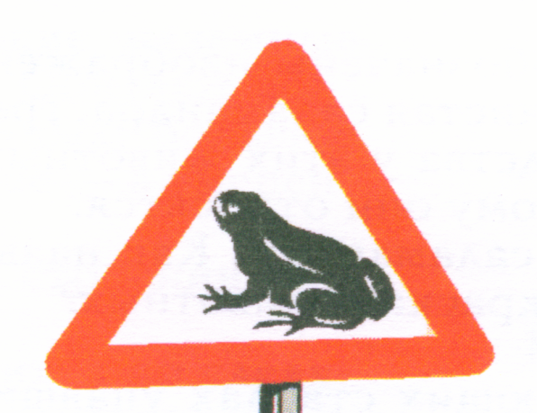
ВНИМАНИЕ! ЛЯГУШКА! Такой дорожный знак установлен на автостраде в Швейцарии, а недавно и в Белоруссии .

Slide 13
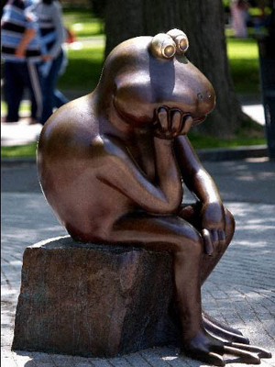
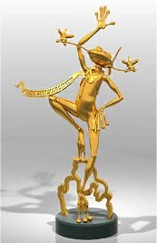
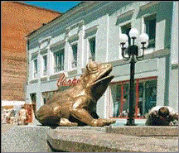

Slide 14
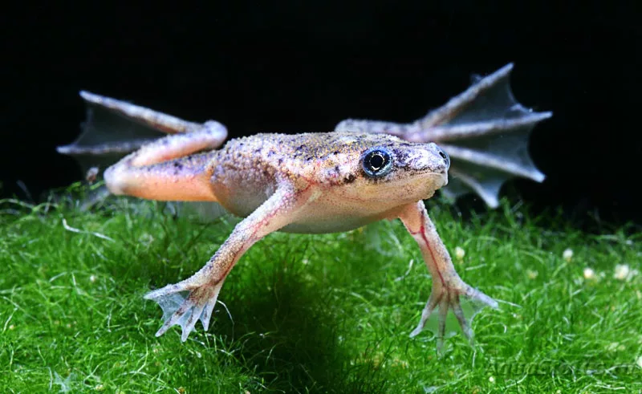
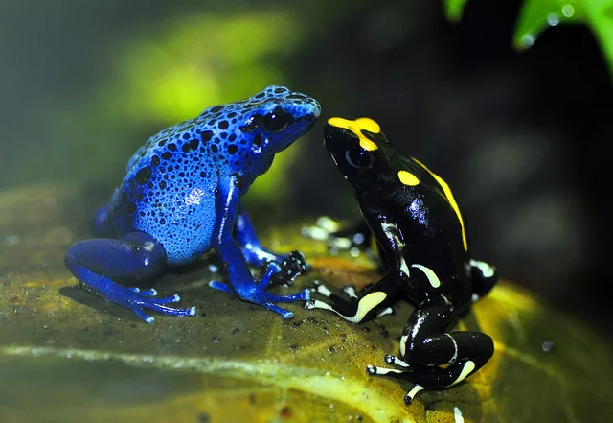
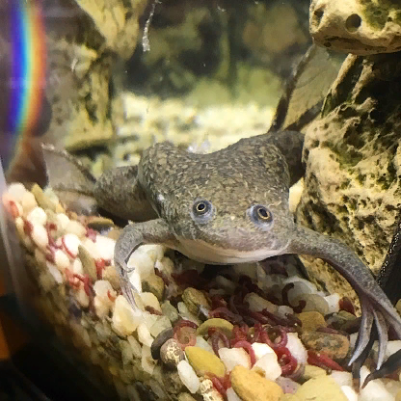

Slide 15
Приговор?
«Лягушачье племя истребить нельзя помиловать»

Slide 16
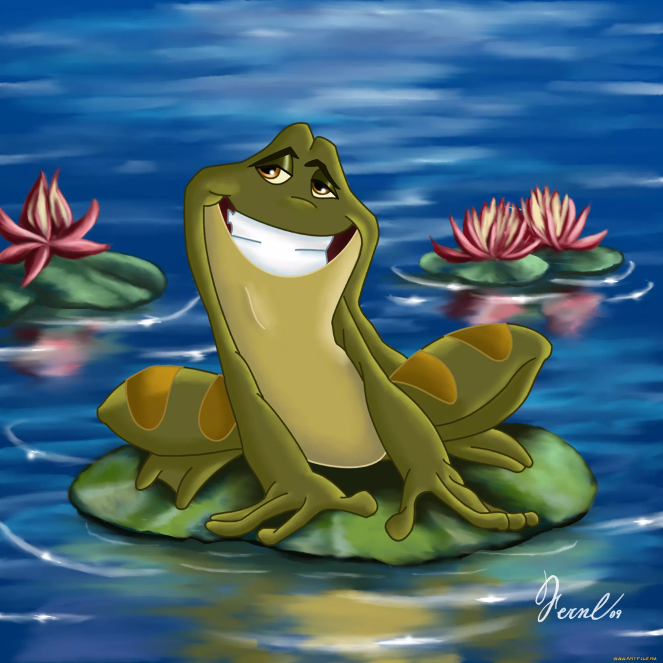
спасибо за внимание!

